Slide 1
решение логических задач с помощью таблиц
Выполнили:
ученицы 6 «В» класса
Кравченко Алина
Курченко Ольга
Руководитель:
Кузенкова И.В.

Slide 3
ЦЕЛЬ работы
научиться решать логические задачи с помощью таблиц

Slide 4
задачи
рассмотреть способы решения логических задач;
получить представление о применении таблиц для решения логических задач;
решить набор логических задач табличным способом;
развивать умение анализировать, сопоставлять, сравнивать, выделять главное

Slide 5
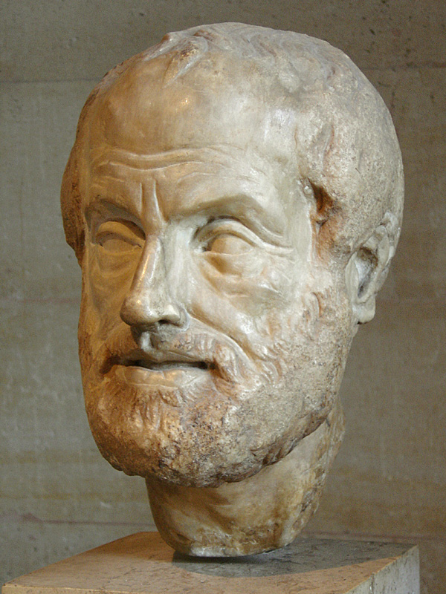
Логика – речь, рассуждение, мысль
Создатель логики как науки – древнегреческий философ Аристотель

Slide 6
способы решения логических задач
Средствами алгебры логики;
Способ рассуждений;
Способ графов;
Способ блок-схем;
Способ бильярда;
Способ таблиц

Slide 7
способ рассуждений
Идея: проводить рассуждения, используя последовательно все условия задачи, сделать вывод

Slide 8
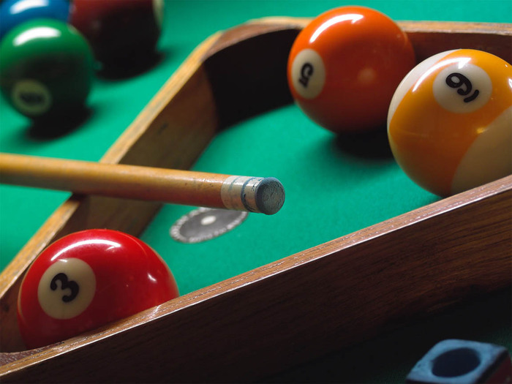
способ бильярда
Основан на теории траекторий. Действия интерпретируются движениями бильярдного шара по разным траекториям

Slide 9
способ таблиц
Основной прием, используемый при решении текстовых логических задач. Заключается в построении таблиц
Команда Тренер | Италия- Милан | Испания- Реал | Россия- Зенит | Англия- Челси
Итальянец Антонио | - |  | -
Испанец Радриго |  | -
Русский Николай |  |  | -

Slide 11
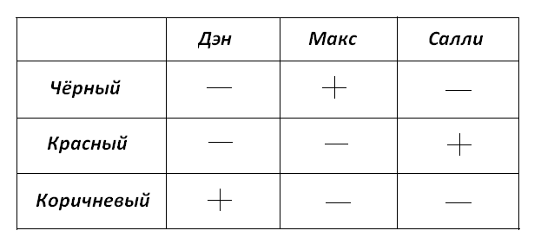

Slide 12
Света, Марина, Андрей, Кирилл и Юра держат домашних животных. У каждого либо кошка, либо собака, либо попугай.
Девочки не держат собак, а мальчики попугаев.
У Светы нет кошки.
У Светы и Марины разные животные.
У Марины и Андрея – одинаковые.
У Андрея и Кирилла – разные.
У Кирилла и Юры – одинаковые.
Какие животные у каждого?

Slide 13
 | Света | Марина | Андрей | Кирилл | Юра
кошка
собака | - | -
попугай |  |  | - | - | -

Slide 14
 | Света | Марина | Андрей | Кирилл | Юра
кошка | - | + | +
собака | - | - | -
попугай | + | - | - | - | -

Slide 15
 | Света | Марина | Андрей | Кирилл | Юра
кошка | - | + | + | - | -
собака | - | - | - | + | +
попугай | + | - | - | - | -

Slide 16
Маша, Оля, Лена и Валя – замечательные девочки. Каждая из них играет на каком-нибудь музыкальном инструменте и говорит на одном из иностранных языков. Инструменты и языки у них разные.
Маша играет на рояле.
Девочка, которая говорит по-французски, играет на скрипке.
Оля играет на виолончели.
Маша не знает итальянского языка, а Оля не владеет английским.
Лена не играет на арфе, а виолончелистка не говорит по-итальянски.
Нужно определить, на каком инструменте играет каждая из девочек и каким иностранным языком она владеет.

Slide 17
рояль | скрипка | арфа | виол |  | франц | итал | нем | англ
+ | - | - | - | Маша |  | -
- | - | - | + | Оля |  |  |  | -
- |  |  | - | Лена
- |  |  | - | Валя

Slide 18
рояль | скрипка | арфа | виол |  | франц | итал | нем | англ
+ | - | - | - | Маша | - | - | - | +
- | - | - | + | Оля | - | - | + | -
- | + | - | - | Лена | + | - | - | -
- | - | + | - | Валя | - | + | - | -

Slide 19
заключение
Интересные задачи на логику вызывают интерес учебным предметам и помогают в их изучении
Логические задачи на взвешивание, переливание, на нестандартное логическое мышление помогут и в повседневной жизни решать житейские проблемы нестандартным образом

Slide 20
Спасибо за внимание!

